Slide 1
Метод k взвешенных ближайших соседей
Казаринов Андрей
316 группа, кафедра МС, ВМК МГУ

Slide 2
Задача классификации

Slide 3
Математическое обоснование

Slide 4
Метод k ближайших соседей

Slide 5
Способы введения весов для соседей

Slide 6
Постановка задачи

Slide 7
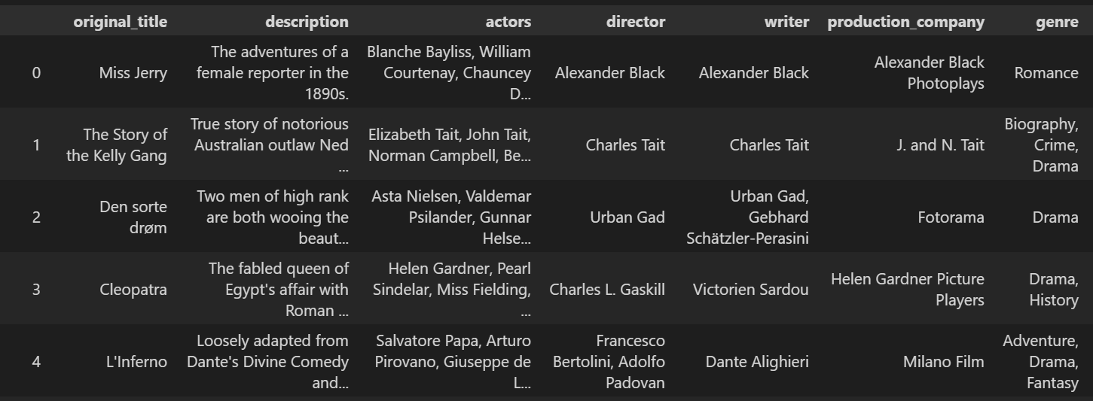
Описание данных

Slide 8
Выбор параметров

Slide 9
Описание алгоритма

Slide 10
Метрики качества

Slide 11
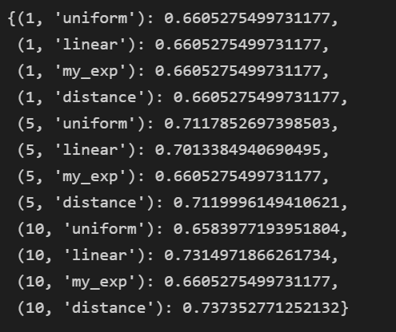
Полученные результаты. Драма.
Этап 0

Slide 12
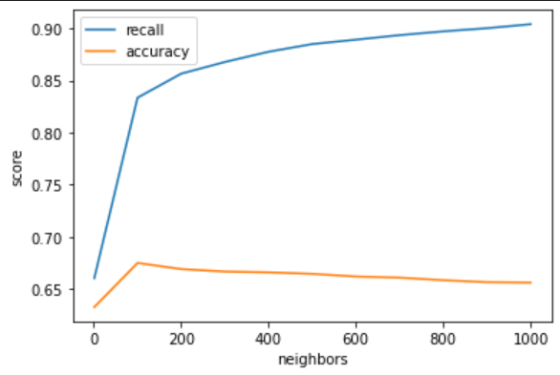
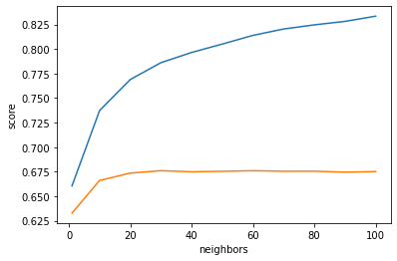
Полученные результаты. Драма.
Этап 1

Slide 13
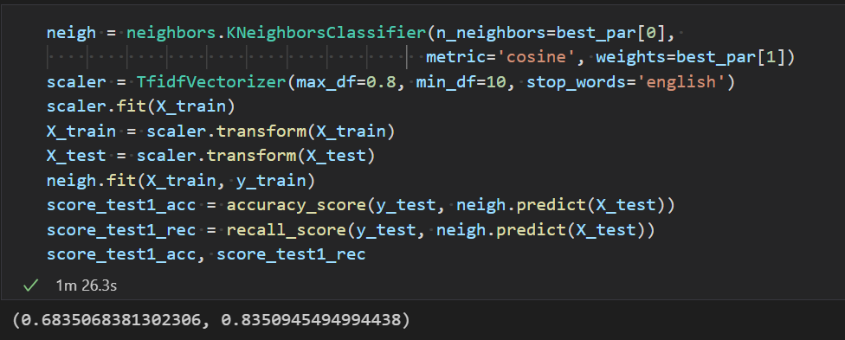
Полученные результаты. Драма.
Этап 2
Время
Этап 0: ~50 минут
Этап 1: ~2.5 часа
Этап 2: 1 мин 26 сек

Slide 14
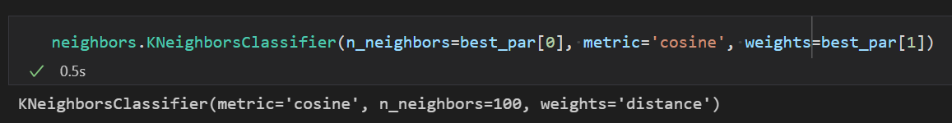
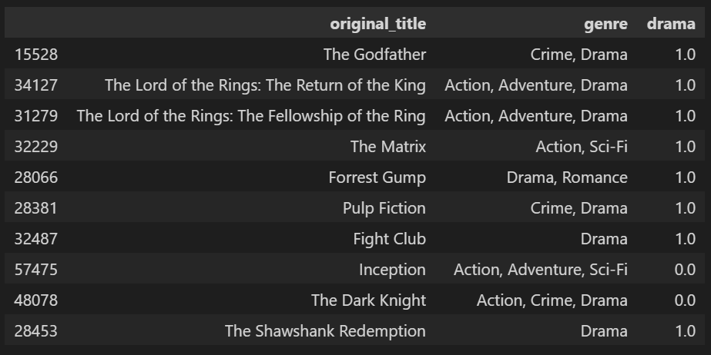
Пример. Драма.

